Slide 1
5-1 時、分和秒的乘除問題

Slide 2
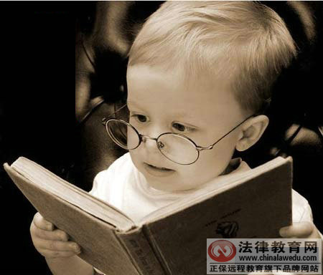
動動腦
哥哥背一個單字平均要花2分15秒，他背20個單 字大約要花多少時間？
我想想^^

Slide 3
動動腦
姐姐摺一個紙星星平均要花1分16秒，她摺25個紙星星大約要花幾分幾秒？
我想想^^

Slide 4
動動腦
如果教室的時鐘平均每天都慢1分5秒，經過15天後大約會慢幾分幾秒？
我想想^^

Slide 5
動動腦
弟弟唱一首五月天的歌平均要花4分8秒，他唱了8遍大約要花幾分幾秒？
我想想^^

Slide 6
動動腦
有一顆人造衛星繞著地球運行一圈平均要花1小時40分，若運行8圈大約要花幾小時幾分？
我想想^^

Slide 7
動動腦
姐姐跑操場5圈共花了5分25秒，她跑1圈平均要花幾分幾秒？
我想想^^

Slide 8
動動腦
姐姐做3個手環共花了15分30秒，她做1個手環平均要花幾分幾秒？
我想想^^

Slide 9
動動腦
妹妹背5個單字共花了13分20秒，他背1個單字平均要花幾分幾秒？
我想想^^

Slide 10
動動腦
老師完成一份14頁的報告共花了5小時22分，老師做1頁報告平均要花多少時間？
我想想^^

Slide 11
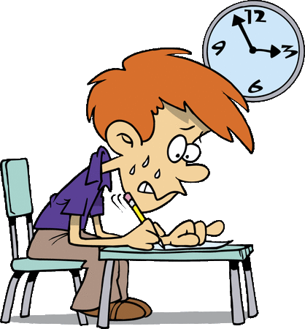
動動腦
爺爺寫一幅對聯平均要花9分鐘，如果爺爺從上午10時30分開始寫，寫到中午12時止，中間都沒有休息，爺爺共寫了多少幅對聯？

Slide 12
動動腦
有一列火車每3秒可以移動110公尺，依照此速度行進，這列火車2分15秒可以移動幾公里幾公尺？

Slide 13
動動腦
電影「阿呆正傳」片長為1小時45分，附小電影院從上午10時開始放映，到下午10時10分結束時，共放映了6個場次，則每場次之間平均休息時間是多久？

Slide 14
動動腦
附小廣場有一個噴水池每次噴水時間為3分35秒，停水45分鐘後才再噴水，從第2次噴水到第5次噴水，共經過了多少時間？

Slide 15
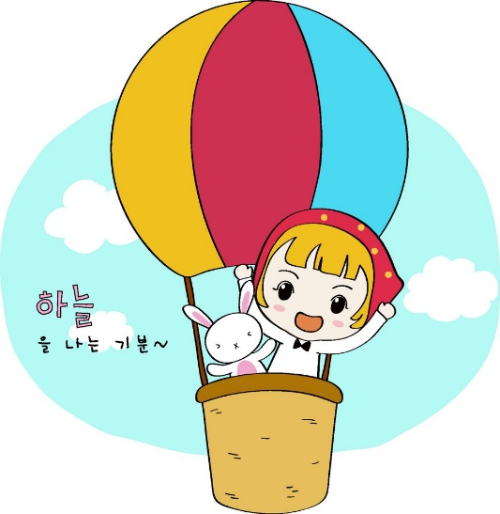
思考歸納
說說看，你在這一單元中學到了什麼？

